Slide 1


Présentation IDcluster
RFSA - 23 Oct, 2025
Edouard Timsit, Gilles Salvat
* MIE: maladies infectieuses émergentes; AMR: résistance aux anti-microbiens

Slide 2
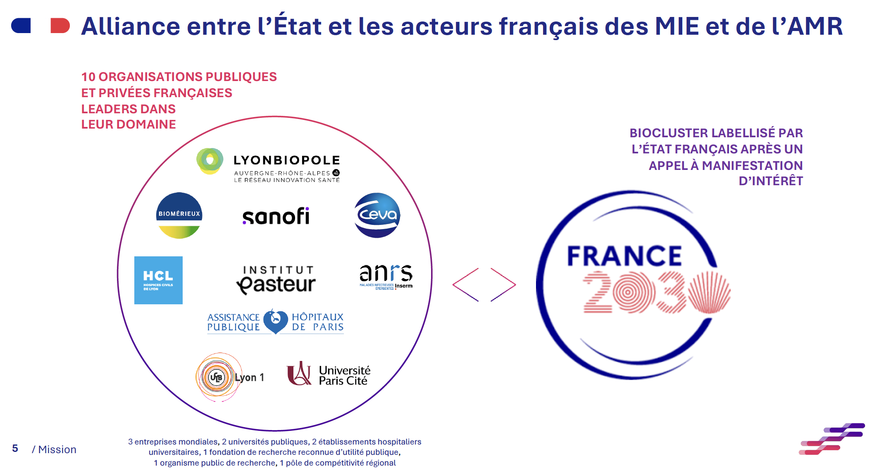

Slide 3
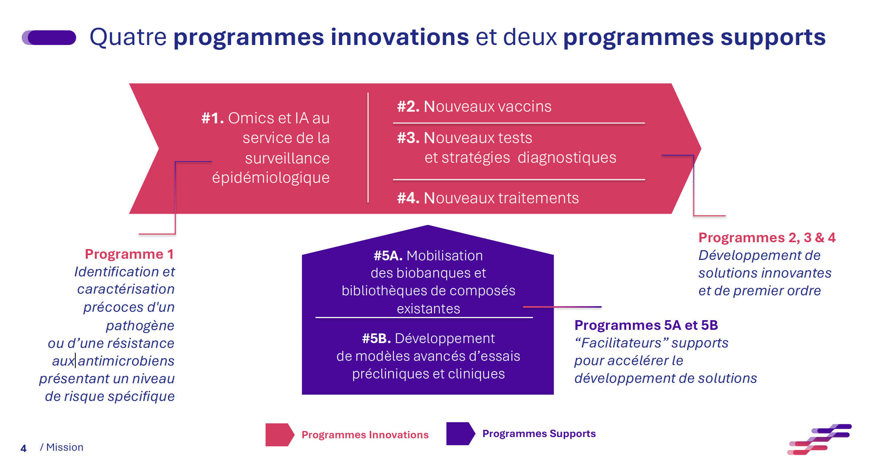
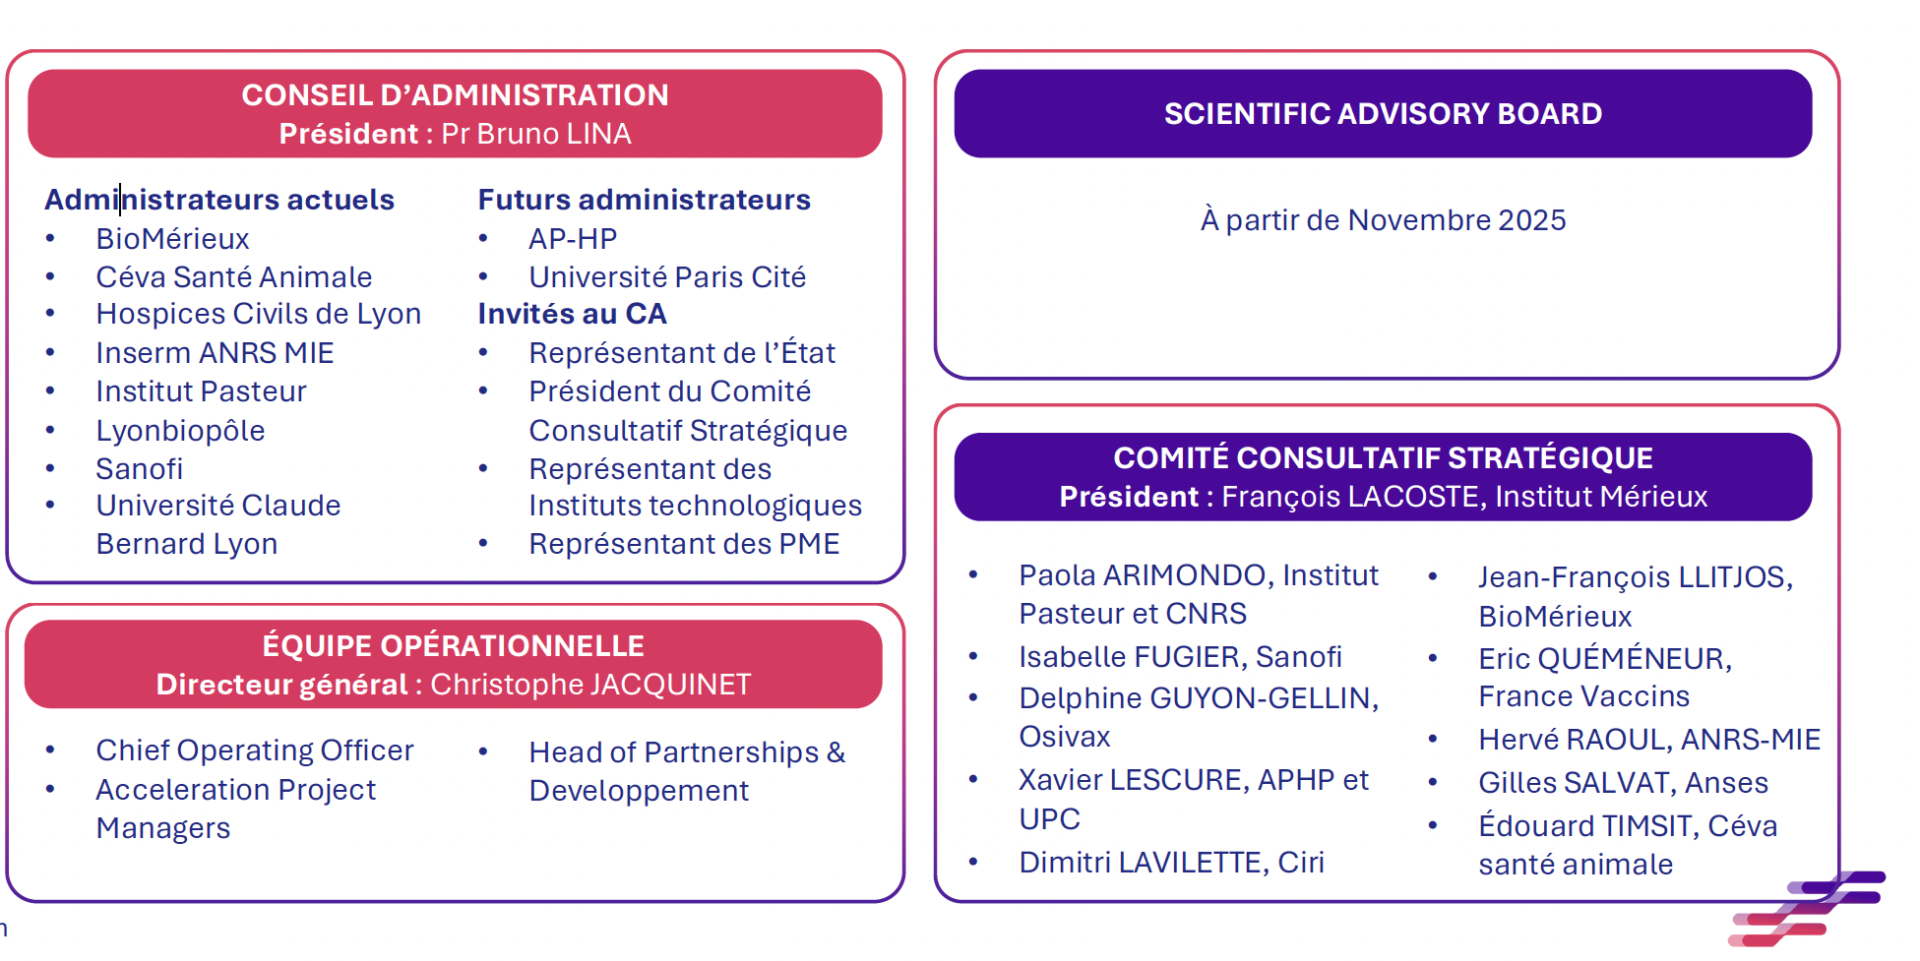
Gouvernance d’IDCluster

Slide 5
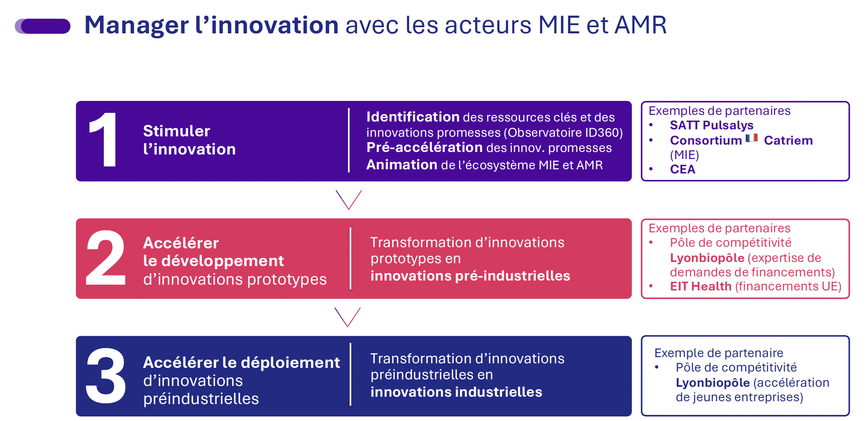

Slide 6
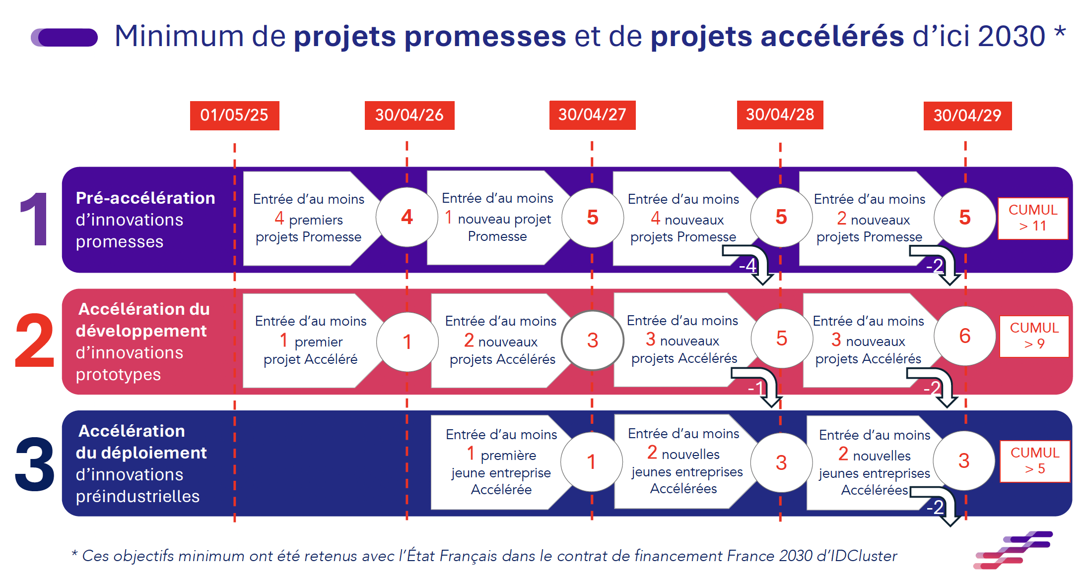
Innovations promesses => TRL 2-3
Adhésion
Mise en relation
Animation scientifique
Accélération (<2 ans)
Innovations prototypes => TRL 4-6
Accélération
Financement France 2030 opéré par BPI

Slide 7
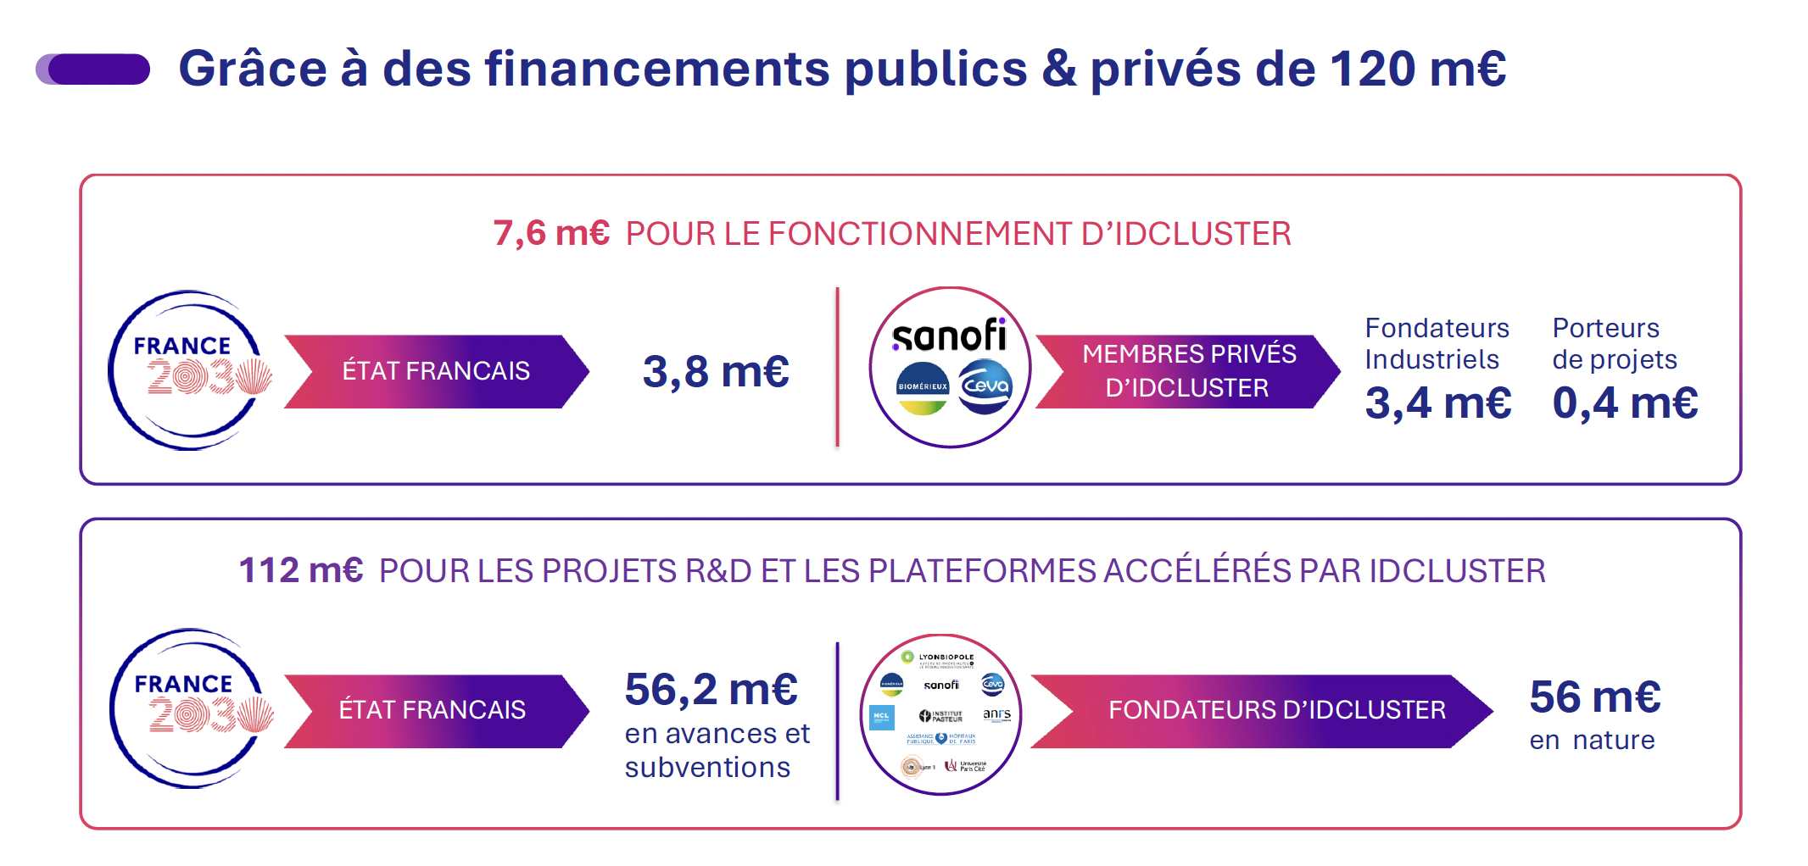

Slide 8
En résumé,
10 membres fondateurs (dont 3 industriels)
2 axes:
  Maladies infectieuses émergentes (MIE, ≈ 70% des allocations budgétaires prévues à ce jour)
  Résistance aux anti-microbiens (AMR, ≈ 30% des allocations budgétaires prévues à ce jour)
4 programmes : surveillance, diagnostic, prévention, thérapeutique (+ support)
120 millions € de financement pour 5 ans
  Projets R&D : 56,2 M€ de financement France 2030 + 56 M€ en nature des fondateurs
  Fonctionnement : 3,8 M€ de l’Etat français + 3,4 M€ des fondateurs industriels + 0,4 M€ des porteurs de projets
3 types d’innovations
  Innovations promesses (TRL 2-3) = Accompagnement sans financement France 2030
  Innovations prototypes (TRL 4-6) = Accompagnement + Financement France 2030
  Innovations préindustriels (i.e. accélération start-up)
Ambition => accélérer ≥12 innovations prototypes

